Slide 1
Avertissement :
Ce support pédagogique est la propriété intellectuelle
de Didier HORN, son concepteur.
Aucune duplication n’est autorisée.
Cet exemplaire a été concédé à
L’Aéro Club de l’Est
dans le cadre exclusif de la formation de ses élèves pilote et BIA.
Renseignements, contact : +33 (0) 610.133.137 – horn.ulm@wanadoo.fr

Slide 2
LES REGLES DE L’AIR
  Responsabilités du commandant de bord
  Règles de priorités
  Règles de prévention des abordages
  Règles de survol des obstacles
  Utilisation des ULM
  Règles en circuit d’aérodrome
  Signalisations visuelle et lumineuse
  Différents statuts d’aérodrome
  Infrastructures d’aérodrome
  Carte d’atterrissage à vue (VAC)
  Intégration et circuit d’aérodrome standard

Slide 3
LES REGLES DE L’AIR
RESPONSABILITES DU COMMANDANT DE BORD
Il est responsable de la prévention des abordages.
Il est responsable de l’application des règles de l’air (qu’il soit aux commandes ou non).
Avant chaque vol, il doit prendre connaissance de tous les renseignements utiles à la bonne exécution du vol.
Il doit s’assurer du bon fonctionnement de son appareil et de ses équipements.

Slide 4
LES REGLES DE L’AIR
  Responsabilités du commandant de bord
  Règles de priorités
  Règles de prévention des abordages
  Règles de survol des obstacles
  Utilisation des ULM
  Règles en circuit d’aérodrome
  Signalisations visuelle et lumineuse
  Différents statuts d’aérodrome
  Infrastructures d’aérodrome
  Carte d’atterrissage à vue (VAC)
  Intégration et circuit d’aérodrome standard

Slide 5
LES REGLES DE L’AIR
REGLES GENERALES DE PRIORITE
Priorité à droite.
Priorité à l’avion le plus bas.
Priorité à l’aéronef le moins manœuvrant.
L’avion en vol à toujours priorité sur l’avion au sol.

Slide 6
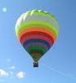





LES REGLES DE L’AIR
ORDRE DE PRIORITE ENTRE AENONEFS
  Les ballons sont prioritaires sur,
  Les planeurs qui sont prioritaires sur,
  Les dirigeables qui sont prioritaires sur,
  Les avions remorquant qui sont prioritaires sur,
  Les avions en formation qui sont prioritaires sur,
  Les avions seuls.

Slide 7
LES REGLES DE L’AIR
  Responsabilités du commandant de bord
  Règles de priorités
  Règles de prévention des abordages
  Règles de survol des obstacles
  Utilisation des ULM
  Règles en circuit d’aérodrome
  Signalisations visuelle et lumineuse
  Différents statuts d’aérodrome
  Infrastructures d’aérodrome
  Carte d’atterrissage à vue (VAC)
  Intégration et circuit d’aérodrome standard

Slide 8
LES REGLES DE L’AIR
Règles de prévention des abordages
Dépassement d’un aéronef
Rapprochement à même altitude
Routes convergentes

Slide 9
LES REGLES DE L’AIR
  Responsabilités du commandant de bord
  Règles de priorités
  Règles de prévention des abordages
  Règles de survol des obstacles
  Utilisation des ULM
  Règles en circuit d’aérodrome
  Signalisations visuelle et lumineuse
  Différents statuts d’aérodrome
  Infrastructures d’aérodrome
  Carte d’atterrissage à vue (VAC)
  Intégration et circuit d’aérodrome standard

Slide 10
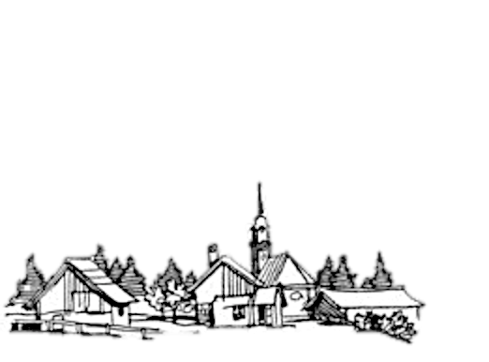

LES REGLES DE L’AIR
Règles de SURVOL DES OBSTACLES
Concernant la protection des personnes et des biens
La réglementation précise que sauf pour les besoins du décollage et de l’atterrissage, les aéronefs doivent voler à un niveau minimum obtenu selon 4 règles.
Règle n° 1
Au-dessus des zones à forte densité, des villes ou de rassemblements de personnes en plein air, à 300 m (1000 Ft) au minimum au-dessus de l’obstacle le plus élevé situé dans un rayon de 600 m autour de l’aéronef.
1000 ft
600 m
Hors agglomération, à 150 m (500 Ft) au-dessus de l’obstacle le plus élevé situé dans un rayon de 150 m autour de l’aéronef.
500 ft
150 m
Dans le cadre d’un vol d’instruction, cette hauteur est ramenée à 50 m (150 Ft) pour les entraînements aux atterrissages forcés.
D’autre part, une distance de 150 m par rapport à toute personne, véhicule, navire et obstacle artificiel est respectée en permanence.
Règle n° 2
Hauteur suffisante permettant, en cas d’urgence, lors du survol des villes ou d’autres agglomérations, d’effectuer un atterrissage sans mettre en danger les personnes et les biens.

Slide 11
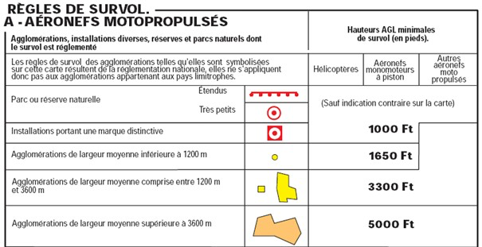
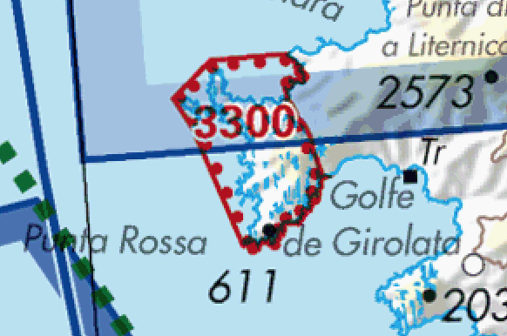
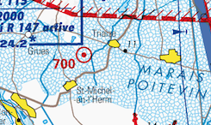
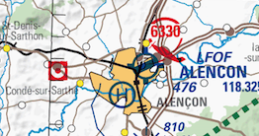
LES REGLES DE L’AIR
Règles de SURVOL DES OBSTACLES
Règle n° 3
Hauteurs minimales qui peuvent être fixées par arrêté, pour le survol des villes et autres agglomérations ou des rassemblements de personnes ou d’animaux en plein air, ainsi que le survol de certaines installations ou établissements.
Règle n° 4
Hauteurs minimales qui peuvent être édictées par d’autres textes réglementaires.

Slide 12
LES REGLES DE L’AIR
  Responsabilités du commandant de bord
  Règles de priorités
  Règles de prévention des abordages
  Règles de survol des obstacles
  Utilisation des ULM
  Règles en circuit d’aérodrome
  Signalisations visuelle et lumineuse
  Différents statuts d’aérodrome
  Infrastructures d’aérodrome
  Carte d’atterrissage à vue (VAC)
  Intégration et circuit d’aérodrome standard

Slide 13
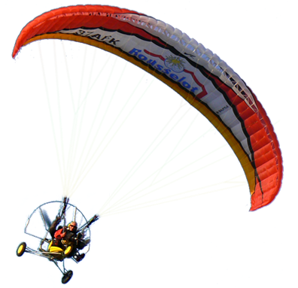
LES REGLES DE L’AIR
Les différentes classes d’ULM
Classe 1 (dite paramoteur)
Un ULM paramoteur est un aéronef monomoteur sustenté par une voilure souple, de type parachute ou parapente. Il répond aux conditions techniques suivantes :
La puissance maximale est inférieure ou égale à :
  60 kW ( 81 Cv) pour un monoplace,
  75 kW (101 Cv) pour un biplace.
La masse maximale est inférieure ou égale à :
  300 kg pour un monoplace,
  450 kg pour un biplace.
Notes:
1 KW = 1,36 CV – 1 CV = 0,73 KW

Slide 14
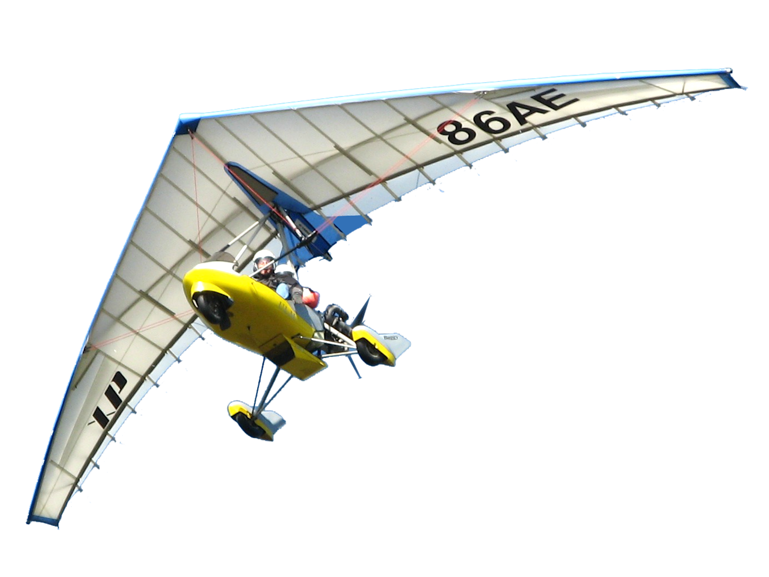
LES REGLES DE L’AIR
Les différentes classes d’ULM
Classe 2 (dite pendulaire)
Un ULM pendulaire est un aéronef monomoteur sustenté par une voilure rigide sous laquelle est généralement accroché un chariot motorisé.
La puissance maximale est inférieure ou égale à :
  60 kW ( 81 Cv) pour un monoplace,
  75 kW (101 Cv) pour un biplace.
La masse maximale est inférieure ou égale à :
  300 kg pour un monoplace,
  450 kg pour un biplace,
  + 5 % dans le cas d'un ULM équipé d'un parachute de secours,
  + 10 % dans le cas d'un ULM à flotteurs.
la vitesse de décrochage ou la vitesse constante minimale de vol (VS0) est inférieure ou égale à :
  35 nœuds (65 km/h).
Notes:
1 KW = 1,36 CV – 1 CV = 0,73 KW

Slide 15
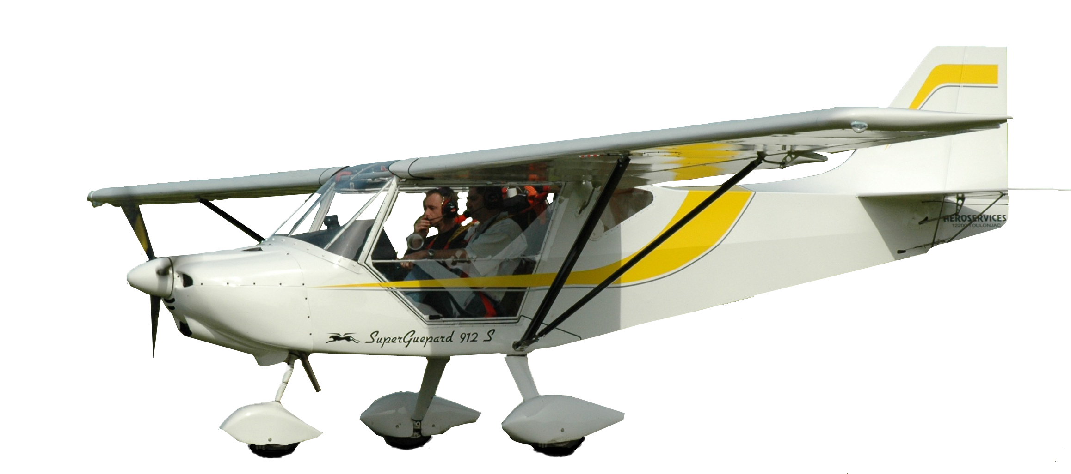
LES REGLES DE L’AIR
Les différentes classes d’ULM
Classe 3 (dite multiaxe)
Un ULM multiaxe est un aéronef monomoteur sustenté par une voilure fixe.
La puissance maximale est inférieure ou égale à :
  60 kW ( 81 Cv) pour un monoplace,
  75 kW (101 Cv) pour un biplace.
La masse maximale est inférieure ou égale à :
  300 kg pour un monoplace,
  450 kg pour un biplace,
  + 5 % dans le cas d'un ULM équipé d'un parachute de secours,
  + 10 % dans le cas d'un ULM à flotteurs.
la vitesse de décrochage ou la vitesse constante minimale de vol (VS0) est inférieure ou égale à :
  35 nœuds (65 km/h).
Notes:
1 KW = 1,36 CV – 1 CV = 0,73 KW

Slide 16
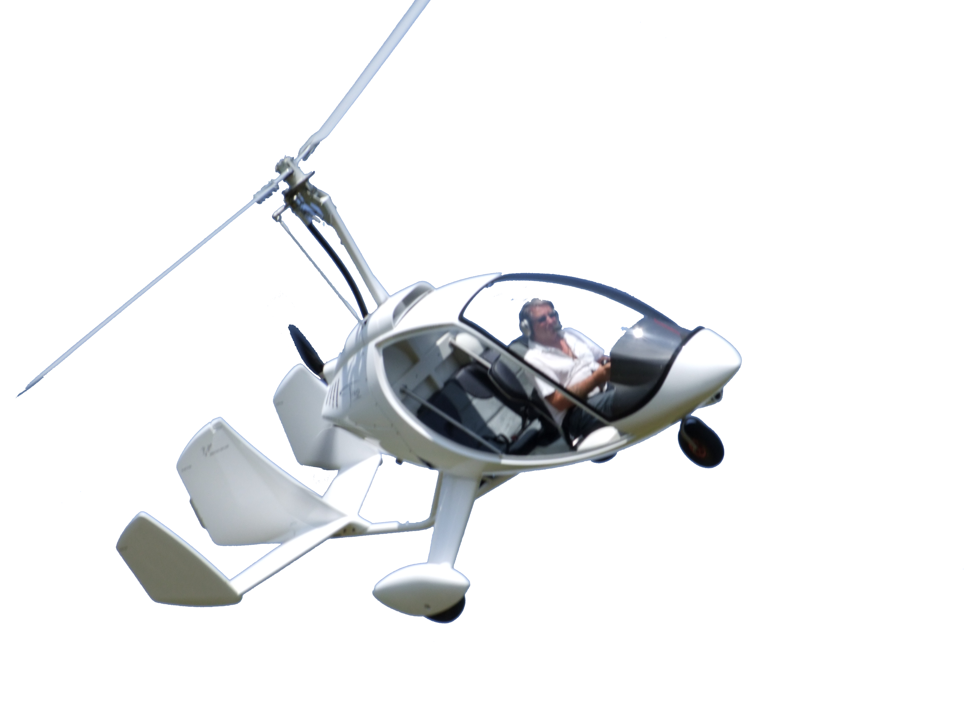
LES REGLES DE L’AIR
Les différentes classes d’ULM
Classe 4 (dite autogire ultraléger)
Un ULM autogire est un aéronef monomoteur sustenté par une voilure tournante libre.
La puissance maximale est inférieure ou égale à :
  75 kW ( 101 Cv) pour un monoplace,
  90 kW (122 Cv) pour un biplace.
La masse maximale est inférieure ou égale à :
  300 kg pour un monoplace,
  450 kg pour un biplace.
  + 5 % dans le cas d'un ULM équipé d'un parachute de secours,
la charge rotorique à la masse maximale est comprise entre 4,5 et 12 kg au m².
  Charge rotorique : rapport de la masse de l'appareil par la surface du rotor.
  La surface du rotor : produit du carré du diamètre du rotor par π / 4.
  Exemple pour un autogire de 450 Kg avec un rotor de 8,50 m de diamètre :
  Surface rotor = 8,50² x 3,14 / 4 = 56,71 m²
  Charge rotorique = 450 Kg / 56,71 m² = 7,93 Kg/m²
Notes:
1 KW = 1,36 CV – 1 CV = 0,73 KW

Slide 17
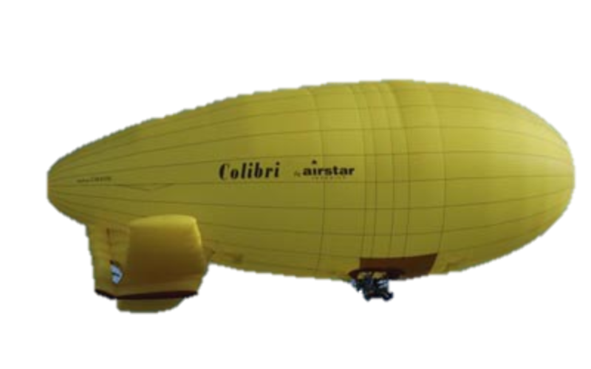
LES REGLES DE L’AIR
Les différentes classes d’ULM
Classe 5 (dite aérostat dirigeable ultraléger)
Un aérostat dirigeable ultraléger répond aux conditions techniques suivantes :
La puissance maximale est inférieure ou égale à :
  75 kW ( 101 Cv) pour un monoplace,
  90 kW (122 Cv) pour un biplace,
  Pour un multimoteur, ces valeurs sont les puissances cumulées.
le volume de l'enveloppe est inférieure ou égale à :
  900 m³ pour de l’hélium,
  2000 m³ pour de l’air chaud.
Notes:
1 KW = 1,36 CV – 1 CV = 0,73 KW

Slide 18
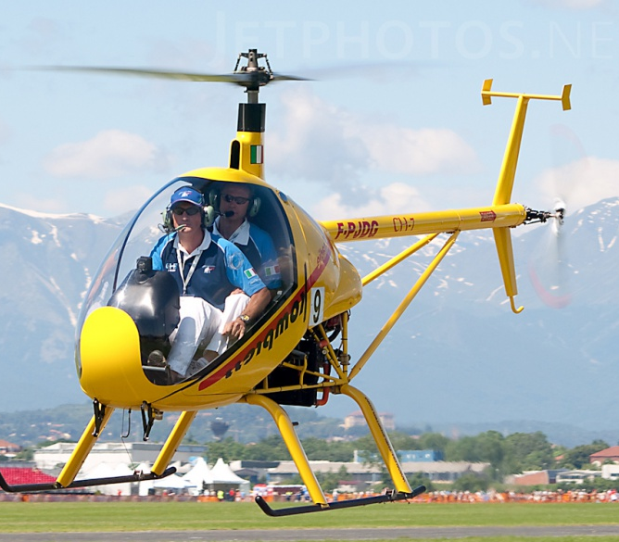
LES REGLES DE L’AIR
Les différentes classes d’ULM
classe 6 (dite hélicoptère ultraléger)
Un hélicoptère ultraléger répond aux conditions techniques suivantes :
La puissance maximale est inférieure ou égale à :
  80 kW ( 108 Cv) pour un monoplace,
  100 kW (135 Cv) pour un biplace,
La masse maximale est inférieure ou égale à :
  300 kg pour un monoplace,
  450 kg pour un biplace,
  + 10 % dans le cas d'un ULM à flotteurs.
la charge rotorique à la masse maximale est comprise entre 8 et 20 kg au m².
  Charge rotorique : rapport de la masse de l'appareil par la surface du rotor.
  La surface du rotor : produit du carré du diamètre du rotor par π / 4.
Notes:
1 KW = 1,36 CV – 1 CV = 0,73 KW

Slide 19
LES REGLES DE L’AIR
Documents obligatoires à bord
Carte et fiche d’identification de l’appareil,
Accusé de réception de déclaration d’aptitude au vol émis depuis moins de 24 mois par la DGAC,
Licence de pilote d’ULM,
Licence de station d’aéronef (LSA),
Cartes et documents appropriés lors d’une navigation,
En cas d’activité particulière :
    DNC
    MAP
En outre, le pilote ou l’aéronef doit être assuré en Responsabilité Civile (RC),

Slide 20
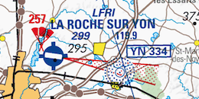
LES REGLES DE L’AIR
Utilisation des ulm
Survols maritimes
L’emport d’un gilet de sauvetage est obligatoire si le vol se fait hors limites d’une terre se prêtant à un atterrissage d’urgence.
Dans tous les cas obligatoire si on s’éloigne à plus de 50 NM ( 92 km ) de la côte.
Restrictions d’utilisation
Le vol de nuit en ULM est interdit.
La nuit aéronautique débute 30’ après le coucher du soleil et finit 30’ avant le lever du soleil (heure locale). 15’ pour les DOM-TOM.
Pour utiliser un aérodrome non contrôlé avec percée IFR, il faut obtenir un accord de l’autorité compétente.

Slide 21
LES REGLES DE L’AIR
  Responsabilités du commandant de bord
  Règles de priorités
  Règles de prévention des abordages
  Règles de survol des obstacles
  Utilisation des ULM
  Règles générales en circuit d’aérodrome
  Signalisations visuelle et lumineuse
  Différents statuts d’aérodrome
  Infrastructures d’aérodrome
  Carte d’atterrissage à vue (VAC)
  Intégration et circuit d’aérodrome standard

Slide 22
LES REGLES DE L’AIR
Règles générales en circuit d’aérodrome
Sauf indications contraires (spécifiées sur la carte V.A.C et sur l’aire à signaux), les circuits de piste se font à main gauche.
Préséance : l’avion le plus manœuvrant cède le passage au moins manœuvrant.
Priorité à l’avion le plus bas.
Priorité à l’avion en vol sur l’avion au sol.
Priorité à l’avion en finale sur l’avion en base.
Espacements :
    Au décollage, l’avion précédent doit avoir franchi les limites de la piste ou amorcé un virage.
    A l’atterrissage, l’avion précédent doit avoir dégagé la piste.

Slide 23
LES REGLES DE L’AIR
  Responsabilités du commandant de bord
  Règles de priorités
  Règles de prévention des abordages
  Règles de survol des obstacles
  Utilisation des ULM
  Règles générales en circuit d’aérodrome
  Signalisations visuelle et lumineuse
  Différents statuts d’aérodrome
  Infrastructures d’aérodrome
  Carte d’atterrissage à vue (VAC)
  Intégration et circuit d’aérodrome standard

Slide 24
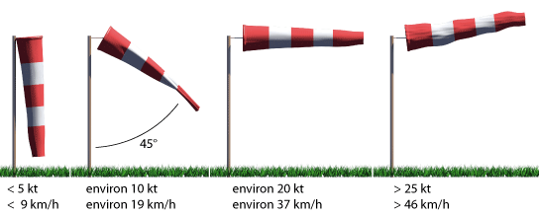
LES REGLES DE L’AIR
Signalisation visuelle (Aire à signaux)
5 Kt
5 Kt
5 Kt
5 Kt
5 Kt

Slide 25




LES REGLES DE L’AIR
Signalisation visuelle (Aire à signaux)
Interdiction d'atterrir
Précautions à prendre en phase d'approche ou d'atterrissage
Sens de décollage et d’atterrissage
Circuit de piste « main droite »

Slide 26
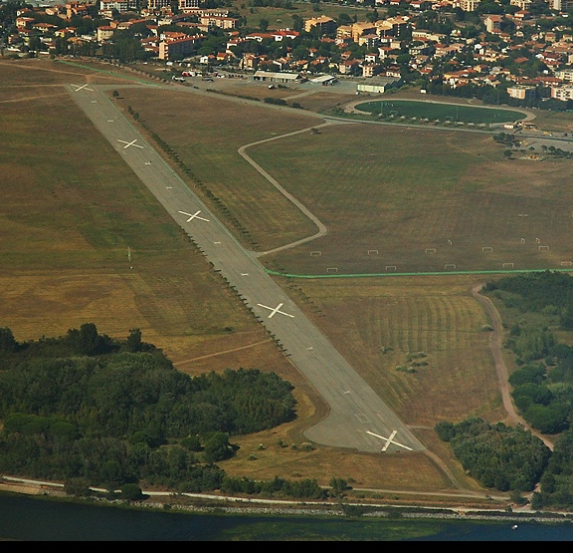
LES REGLES DE L’AIR
Signalisation visuelle (Aire à signaux)
Partie de piste inutilisable
Remorquage de planeurs en cours
Le décollage et l'atterrissage se font sur la piste, mais le roulage peut se faire ailleurs que sur les taxiways
il est prescrit aux aéronefs d’atterrir , de décoller et de circuler exclusivement sur les pistes et voies de circulation

Slide 27
LES REGLES DE L’AIR
Signalisation lumineuse
Aéronef au sol
Retournez à votre point de départ
Autorisé à circuler
Dégagez l’aire d’atterrissage en service
Autorisé à décoller
Arrêtez

Slide 28
LES REGLES DE L’AIR
Signalisation lumineuse
Aéronef en vol
Atterrissez et gagnez l’aire de trafic
Quelles que soient les instructions antérieures, n’atterrissez pas pour le moment.
Revenez pour atterrir
Aérodrome dangereux, n’atterrissez pas
Autorisé à atterrir
Cédez le passage et restez dans le circuit

Slide 29
LES REGLES DE L’AIR
  Responsabilités du commandant de bord
  Règles de priorités
  Règles de prévention des abordages
  Règles de survol des obstacles
  Utilisation des ULM
  Règles générales en circuit d’aérodrome
  Signalisations visuelle et lumineuse
  Différents statuts d’aérodrome
  Infrastructures d’aérodrome
  Carte d’atterrissage à vue (VAC)
  Intégration et circuit d’aérodrome standard

Slide 30
LES REGLES DE L’AIR
Les différents statuts d’aérodromes
✈ Aérodrome contrôlé
Le service de contrôle est rendu par un fonctionnaire de l'Aviation Civile qui régule et ordonne le trafic sur la fréquence tour (TWR).
La circulation des aéronefs, au sol et en vol est soumise à une clairance du contrôleur.
✈ Aérodrome non contrôlé
Le service du contrôle n’est pas rendu. Les déplacements ne sont pas soumis à la clairance.
Il existe 2 types d’aérodromes non contrôlés :
    ✈ Avec AFIS ( Aérodrome Flight Information Service ) :
    L’agent AFIS, qui n’est pas un contrôleur fournit par radio les paramètres de l’aérodrome, ainsi qu’une information sur la présence d’autres aéronefs au voisinage de l’aérodrome.
    ✈ Sans AFIS :
  Il n’y a pas d’organisme de circulation aérienne.
  Le pilote pratique l’auto-information : Il transmet des comptes rendus de position et ses intentions sur la fréquence assignée à l’aérodrome.
  Si il n’y a pas de fréquence assignée, l’auto-information se fait sur la fréquence « club » 123.50 mhz.

Slide 31
LES REGLES DE L’AIR
  Responsabilités du commandant de bord
  Règles de priorités
  Règles de prévention des abordages
  Règles de survol des obstacles
  Utilisation des ULM
  Règles générales en circuit d’aérodrome
  Signalisations visuelle et lumineuse
  Différents statuts d’aérodrome
  Infrastructures d’aérodrome
  Carte d’atterrissage à vue (VAC)
  Intégration et circuit d’aérodrome standard

Slide 32
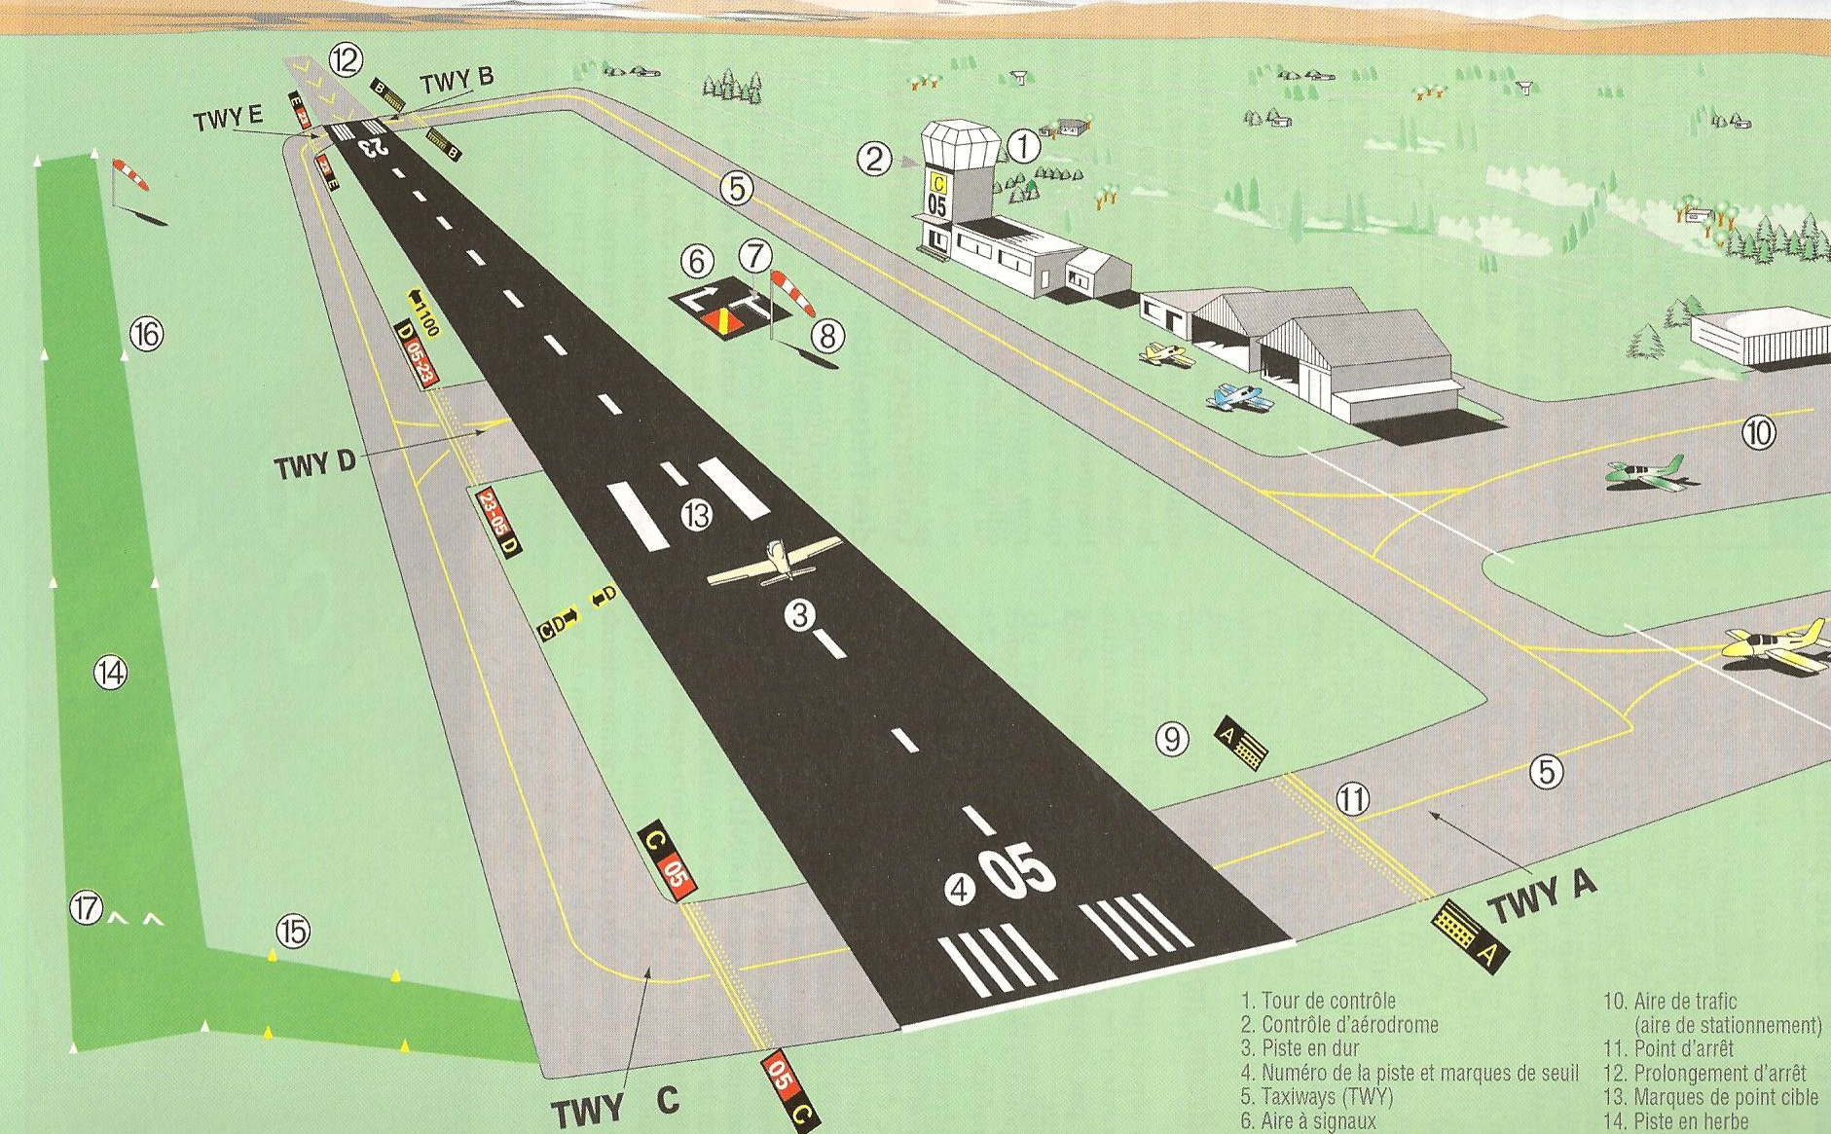
LES REGLES DE L’AIR
Infrastructures d’un aérodrome
Prolongement d’arrêt
Tour de contrôle
Aire à signaux
Marques de point cible
Cône de piste
Piste en dur
Aire de trafic
Piste en herbe
Pont d’arrêt
Cône de taxiway
Seuil de piste
N° de piste (QFU)
Taxiways

Slide 33
LES REGLES DE L’AIR
  Responsabilités du commandant de bord
  Règles de priorités
  Règles de prévention des abordages
  Règles de survol des obstacles
  Utilisation des ULM
  Règles générales en circuit d’aérodrome
  Signalisations visuelle et lumineuse
  Différents statuts d’aérodrome
  Infrastructures d’aérodrome
  Carte d’atterrissage à vue (VAC)
  Intégration et circuit d’aérodrome standard

Slide 34
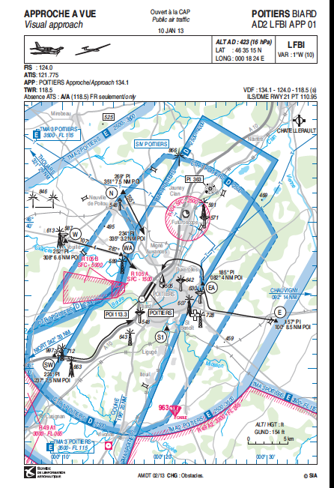
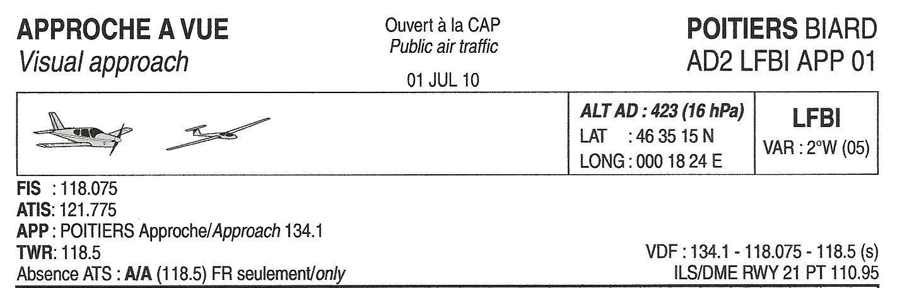
CARTE VAC (VISUAL APPROACH CHART)
Aérodrome contrôlé

Slide 35
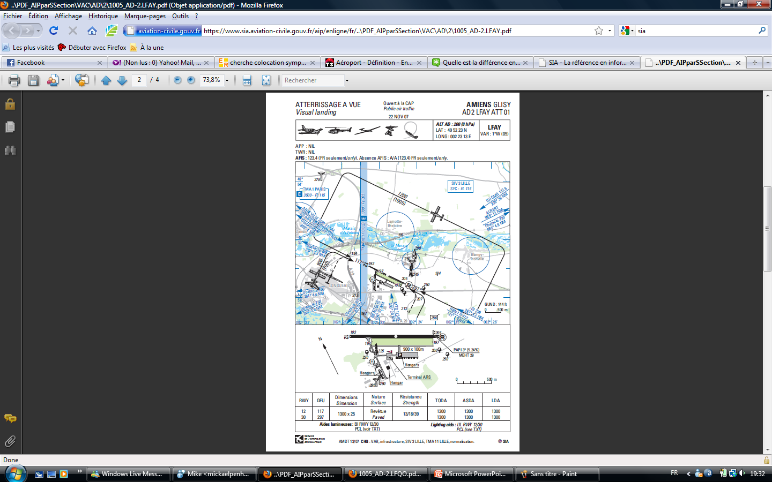
CARTE VAC (VISUAL landing)
Aérodrome non contrôlé avec afis

Slide 36
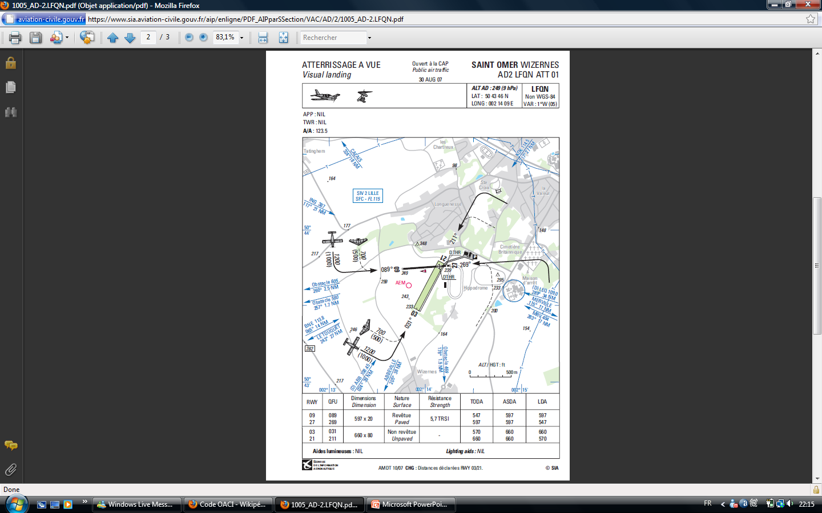
CARTE VAC (VISUAL landing)
Aérodrome non contrôlé sans afis

Slide 37
CARTE VAC (VISUAL landing)

Slide 38
LES REGLES DE L’AIR
  Responsabilités du commandant de bord
  Règles de priorités
  Règles de prévention des abordages
  Règles de survol des obstacles
  Utilisation des ULM
  Règles générales en circuit d’aérodrome
  Signalisations visuelle et lumineuse
  Différents statuts d’aérodrome
  Infrastructures d’aérodrome
  Carte d’atterrissage à vue (VAC)
  Intégration et circuit d’aérodrome standard

Slide 39
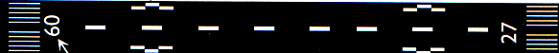
LES REGLES DE L’AIR
circuit de piste et intégration
6
7
5
8
3
9
4
2
10
1
11
Vent traversier
Vent arrière
Au parking, pour rouler
Au point d’arrêt …
Montée initiale
Dernier virage
Alignement et décollage
Etape de base
Finale
Piste dégagée
Au parking, pour quitter

Slide 40
LES REGLES DE L’AIR
circuit de piste et intégration
45°

